Slide 1
Mobile Computing 1
Abschlusspräsentation „Go App“

Slide 2
Inhalt
Geplante Features
Aktueller Stand
Verbleibende Aufgaben
Ausblick MC2
Live Demo

Slide 3
Geplante Features
Unterschiedliche Spielmodi:
„Aufzeichnen“-Modus
„lokaler Spieler vs. lokaler Spieler“-Modus
„Server“-Modus (Ausblick auf MC2)
Kommentare/Anmerkungen/Variationen zu Spielen im „Aufzeichnen“-Modus

Slide 4
Aktueller Stand
Spielen zu zweit am Gerät
Tutorial
„Record“ Modus
Laden von Spielen aus dem .sgf Format

Slide 5
Verbleibende Aufgaben
Speichern von Spielen in das .sgf Format
Parser Programmierung schwierig
Dokumentation
Anzeigen von allen Variationen im Record Modus

Slide 6
Ausblick MC2
Implementierung eines Client-Server Ansatzes
Server → Match making, Zugverifikation
Drei Instanzen des Spiels → Client A, Client B, Server
Ausschließliche Übertragung der Zug-Daten

Slide 7
Ausblick MC2
Speicherstruktur → Baum aus Zuginformationen
Schwarz [0]
Weiß [0,1]
Schwarz [0,1,1]
Schwarz [0,1,0]
Weiß [0,0]
Weiß [0,0,0,0]
Schwarz [0,0,0]
Schwarz [0,0,0,0,0]
Weiß [0,0,0,1]
Hauptvariation

Slide 8
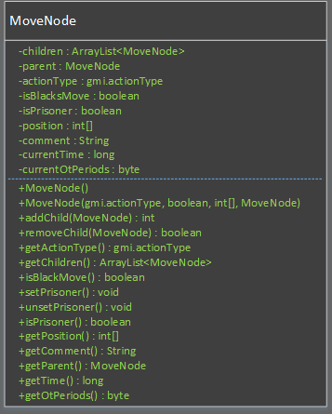
Ausblick MC2
Zuginformationen:
MoveNode Klasse

Slide 9
Viel Spaß bei der LIVE Demo

